Slide 1


«Βίντεο κατ'απαίτηση (VOD) και Δίκτυα διανομής περιεχομένου (CDN)»
1
ΜΠΕΝΕΤΟΣ ΕΥΑΓΓΕΛΟΣ αμ: 1072628

Slide 2
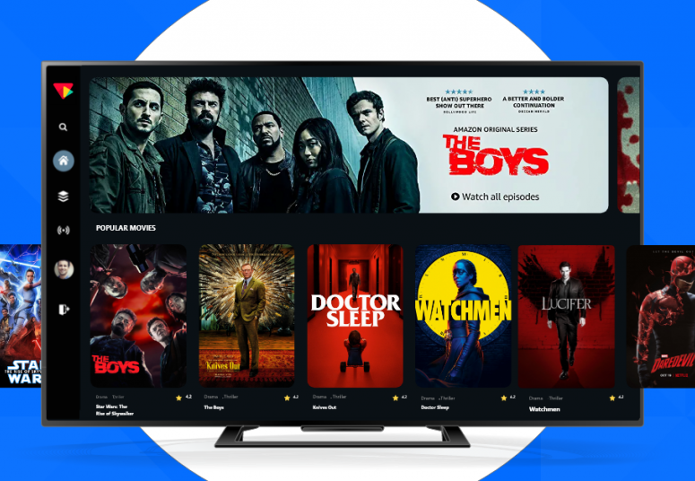
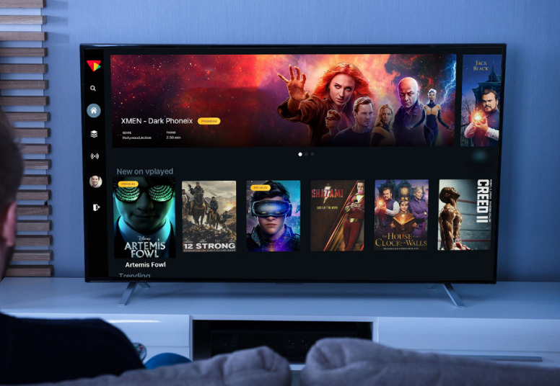
Video on Demand - Τι είναι;
2
Πλατφόρμα διανομής που παρέχει περιεχόμενο μέσω συνδρομών
Ταινίες (Movies)
Σειρές (Series)
Τηλεοπτικές εκπομπές (TV Shows)

Slide 3
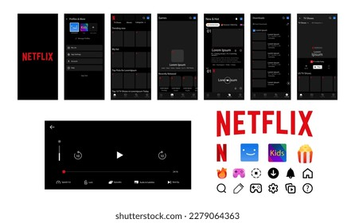
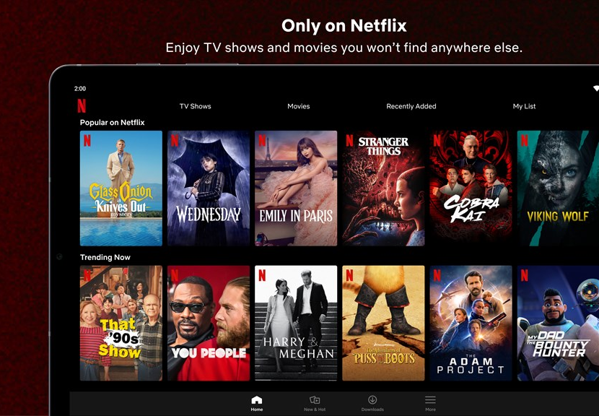
Δυνατότητες μέσω του VOD
3
Άμεση προβολή από απομακρυσμένες ηλεκτρονικές αποθήκες ταινιών οπουδήποτε και οποτεδήποτε
Αλληλεπίδραση του χρήστη οποιαδήποτε στιγμή με την εφαρμογή (button pause-start, αυξομείωση φωνής)
Αυθαίρετη επιλογή από τον χρήστη για τον αποστολέα που θέλει να επιλέξει με βάση τα ενδιαφέροντά του (netflix, disney plus, hbo max)

Slide 4
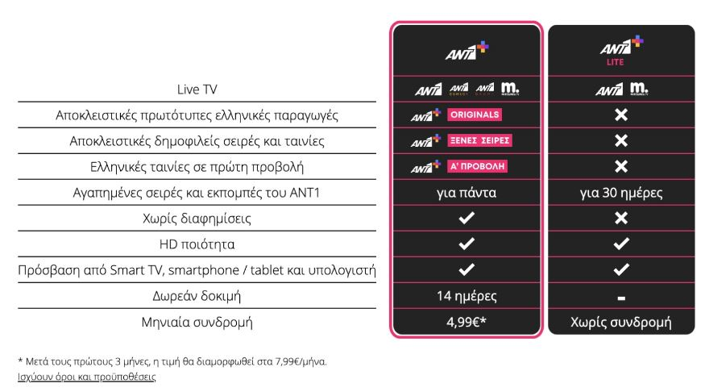
Πλεονεκτήματα του VOD
4
Απαιτείται σύνδεση μόνο στο διαδίκτυο
Δεν βασίζεται σε καλωδιακές ή δορυφορικές συνδέσεις όπως η παραδοσιακή τηλεόραση
Δυνατότητα παρακολούθησης οποιουδήποτε είδους video ανά πάσα στιγμή (προγράμματα της αρεσκείας του χρήστη)

Slide 5
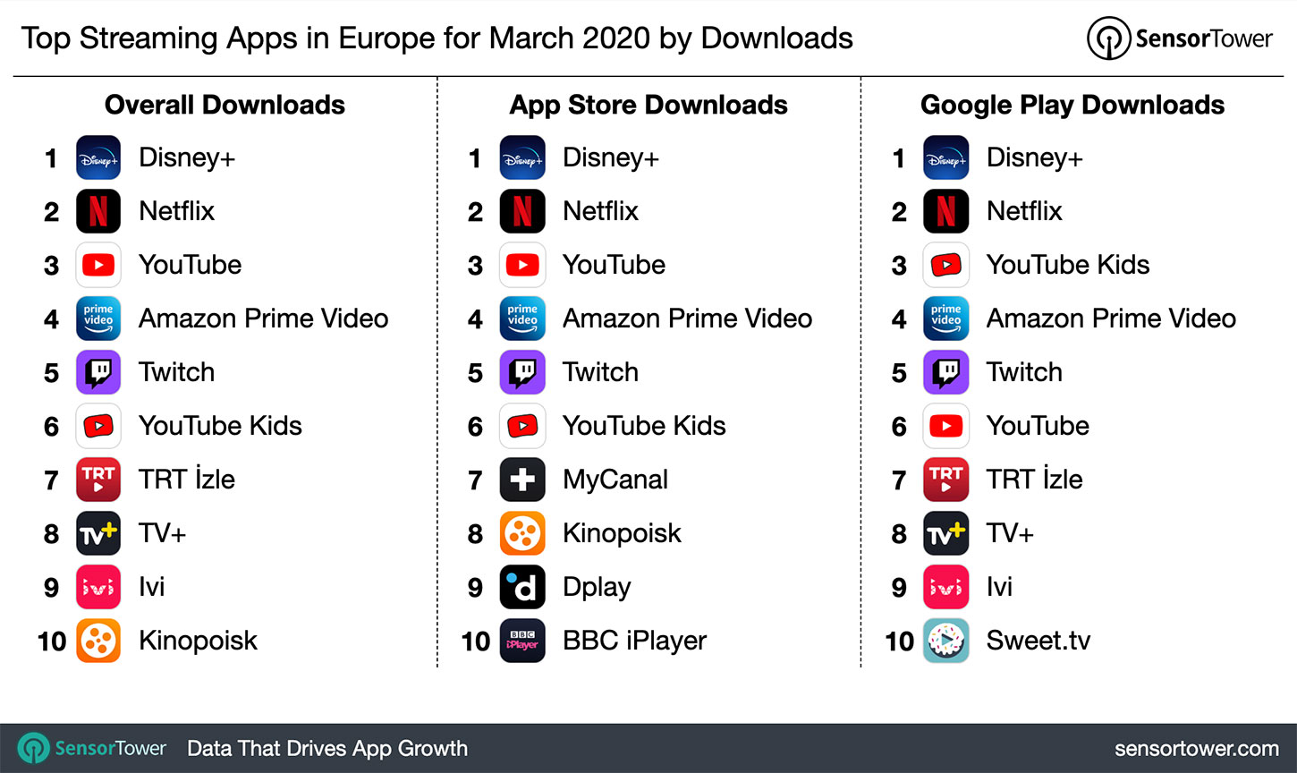

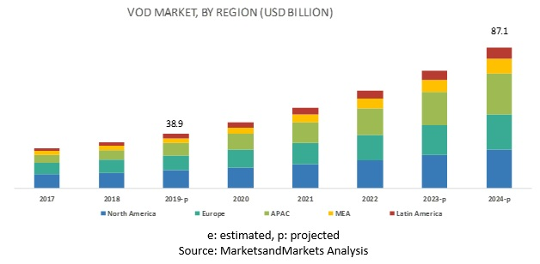



Ο αριθμός των θεατών vod εκτιμάται ότι θα αυξηθεί σε περίπου 165 εκατομμύρια μέχρι το 2025
5
https://sensortower.com/blog/top-streaming-apps-europe-march-2020
https://www.marketsandmarkets.com/Market-Reports/video-on-demand-vod-market-1046.html
Τα ποσοστά μιλάνε

Slide 6
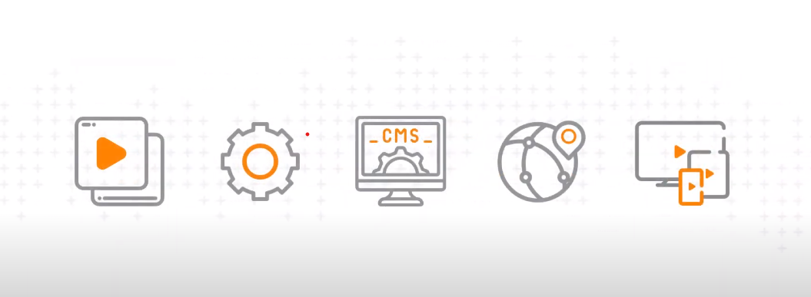
Λειτουργία μίας υπηρεσίας VOD
6
Αρχεία βίντεο μεταφορτώνονται σε μία πλατφόρμα με βίντεο (Youtube)
Αυτά τα αρχεία δέχονται επεξεργασία και κρυπτογραφούνται για αποθήκευση, ασφάλεια και μετάδοση
Ένα σύστημα διαχείρισης περιεχομένου (Cms) διαχειρίζεται τα αρχεία για εύκολη αναζήτηση και αναπαραγωγή
Η πλατφόρμα βίντεο μεταφέρει το αρχείο για μετάδοση σε ένα Δίκτυο διανομής περιεχομένου (Cdn)
Το Cdn κατανέμει τα αρχεία σε τοπικούς κόμβους σε όλη την υφήλιο
Επομένως το βίντεο είναι έτοιμο για αναπαραγωγή
Video files -> Video Platform -> Cms -> Cdn -> Playback

Slide 7
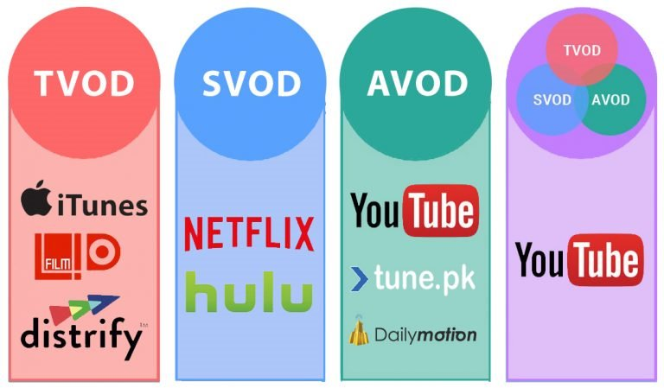
ΤΥΠΟΙ ΜΟΝΤΕΛΩΝ VOD
7
TVOD
SVOD
AVOD
Hybrid Model
LSVOD

Slide 8
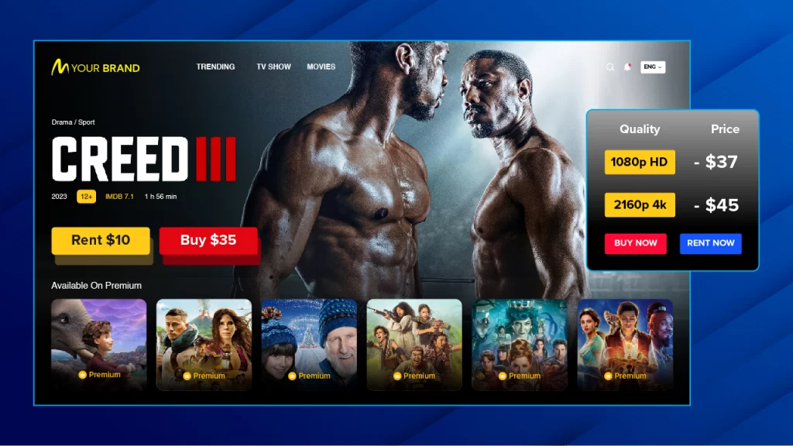
Transactional Video-on-Demand (TVOD)
8
Πρόκειται για μία κατηγορία των VOD όπου
Ο χρήστης έχει την δυνατότητα να νοικιάζει ή να αγοράζει ταινίες της αρεσκείας του (ενοικίαση ταινιών από youtube, cosmote-tv )
Η ενοικίαση αυτή μπορεί να είναι
Εφόρου ζωής (one-time transactions)
Για κάποιο συγκεκριμένο χρονικό διάστημα που ορίζει η εκάστοτε πλατφόρμα
Μειονέκτημα
Υπάρχει υψηλότερη χρέωση ανά αγορά

Slide 9
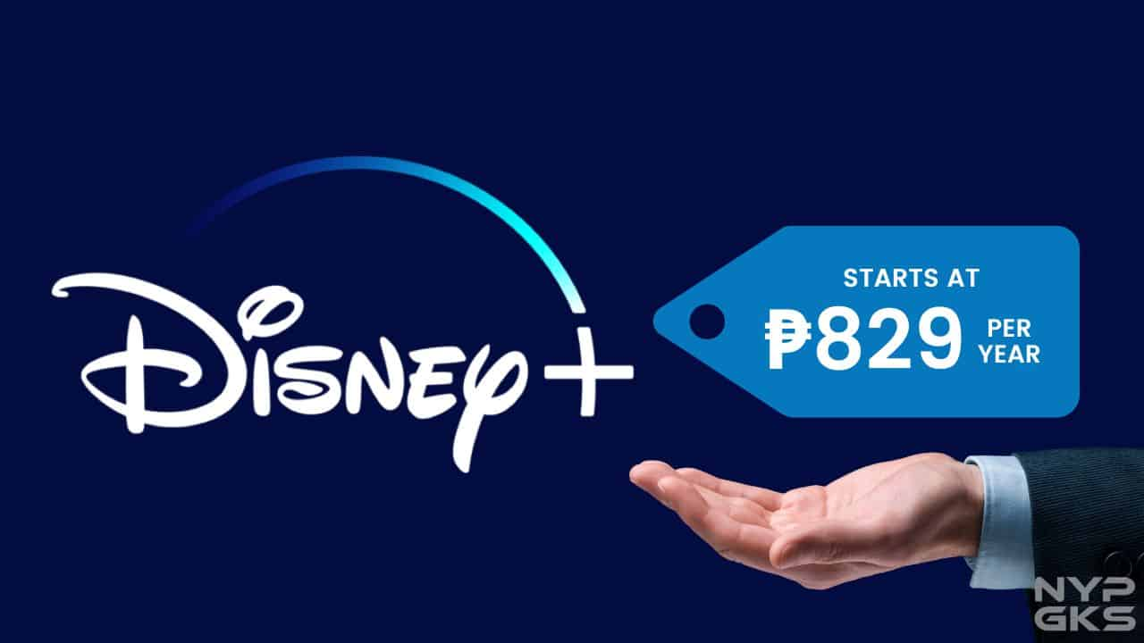
Subscription Video-On-Demand (SVOD)
9
Σε αυτήν την κατηγορία η δυνατότητα παρακολούθησης σε οτιδήποτε θελήσει ο χρήστης βασίζεται σε συνδρομές (netflix, amazon-prime)
Οι συνδρομές μπορεί να είναι
Μηνιαίες(συνήθως για 1 ή 3 ή και 6 μήνες ισχύει κάποια συνδρομή)
Ετήσιες (συνήθως υπάρχει έκπτωση)
Μειονέκτημα
Δεν εκπληρώνονται πλήρως οι απαιτήσεις για μερικούς χρήστες έναντι των χρημάτων που προσφέρουν (δεν έχουν όλες οι πλατφόρμες το ίδιο περιεχόμενο)

Slide 10
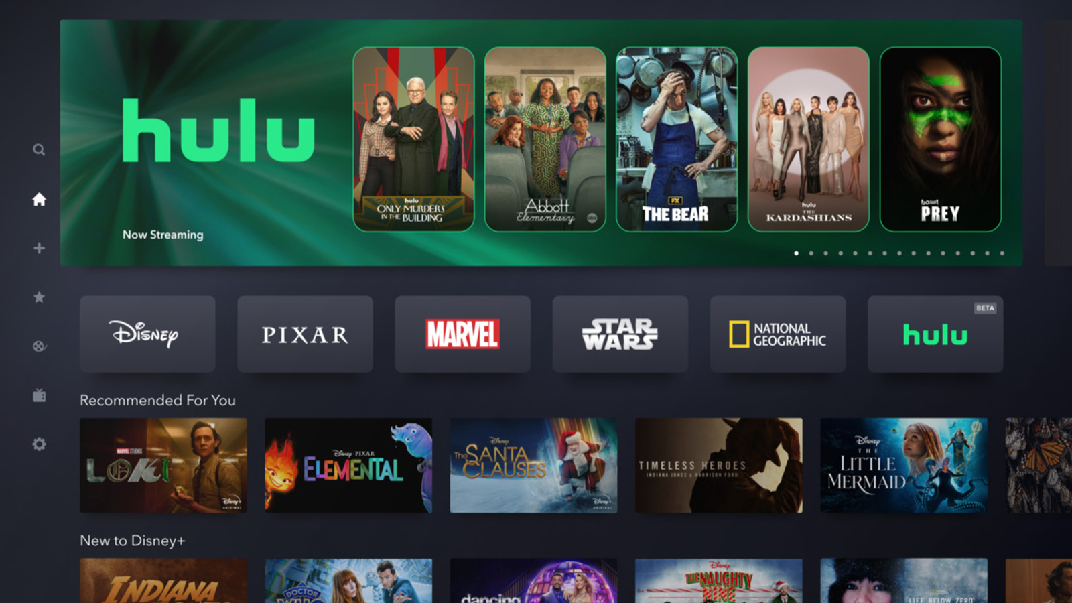
Ad Supported Video-On-Demand (Avod) και Hyprid Model
10
Για το AVOD
Εδώ σε αντίθεση με τα ΤVOD και SVOD δεν υπάρχει καμία χρέωση και ο χρήστης μπορεί να παρακολουθεί εντελώς ΔΩΡΕΑΝ οτιδήποτε του προσφέρει η αντίστοιχη πλατφόρμα
Τα έσοδα προέρχονται από το διαφημιστικό περιεχόμενο που προβάλλεται
Μειονέκτημα
Ο χρήστης επιβαρύνεται με την διακοπή της ροής από διαφημίσεις
Για το Hybrid-VOD
Το συγκεκριμένο μοντέλο είναι ένας συνδυασμός του SVOD και του AVOD δηλαδή περιέχει συνδρομές και διαφημίσεις

Slide 11
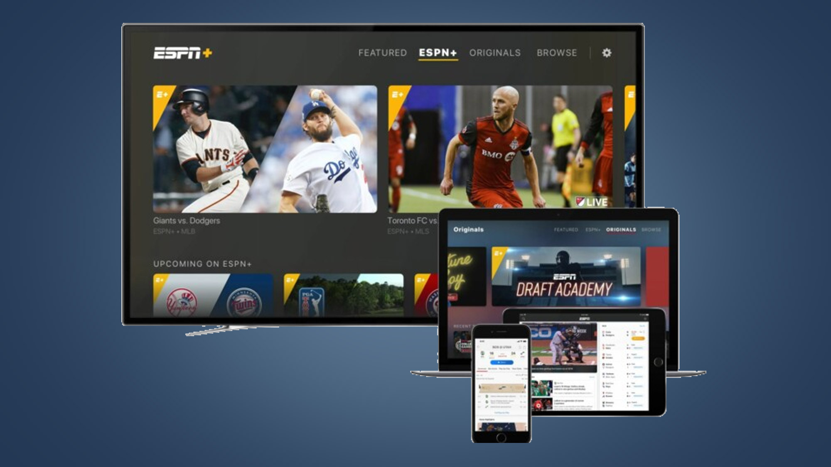
Live Streaming Video-On-Demand (LSVOD)
11
Εδώ ο χρήστης παρακολουθεί προγράμματα τα οποία διεξάγονται ακριβώς εκείνη την στιγμή, συνήθως με κάποια χρέωση συνδρομής
Είδη
Ειδησεογραφικές εκπομπές
Αθλητικοί αγώνες
Συναυλίες, μουσικές παραστάσεις

Slide 12
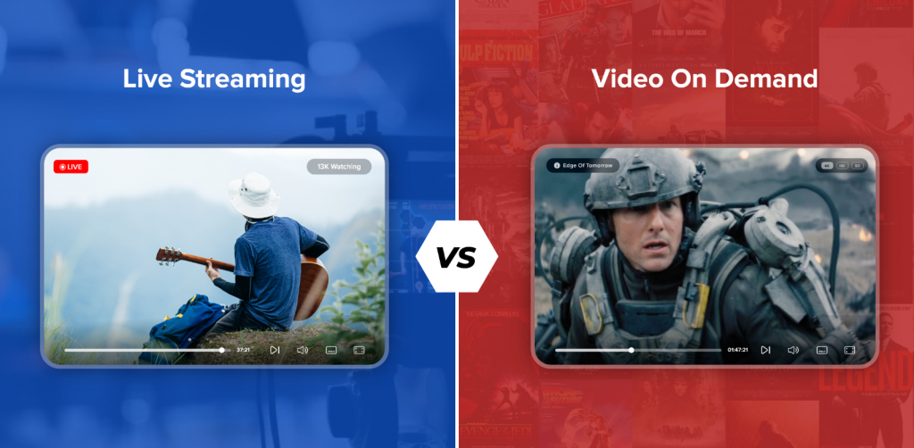
Video On Demand vs Live Streaming
12
Live Streaming:
Διαθέσιμο περιεχόμενο μόνο κατά την διάρκεια της ζωντανής ροής
Δυνατότητα αλληλεπίδρασης σε πραγματικό χρόνο
Λιγότερη ελεγχόμενη, περισσότερο αυθόρμητη
Απαιτεί ισχυρή σύνδεση στο διαδίκτυο για ποιοτική εμπειρία
Video On Demand:
Διαθέσιμο ανά πάσα στιγμή για παρακολούθηση
Περιορισμένη αλληλεπίδραση
Πλήρης έλεγχος του περιεχομένου
Λιγότερο απαιτητικό περιεχόμενο μπορεί να βελτιστοποιηθεί για χαμηλές ταχύτητες διαδικτύου

Slide 13
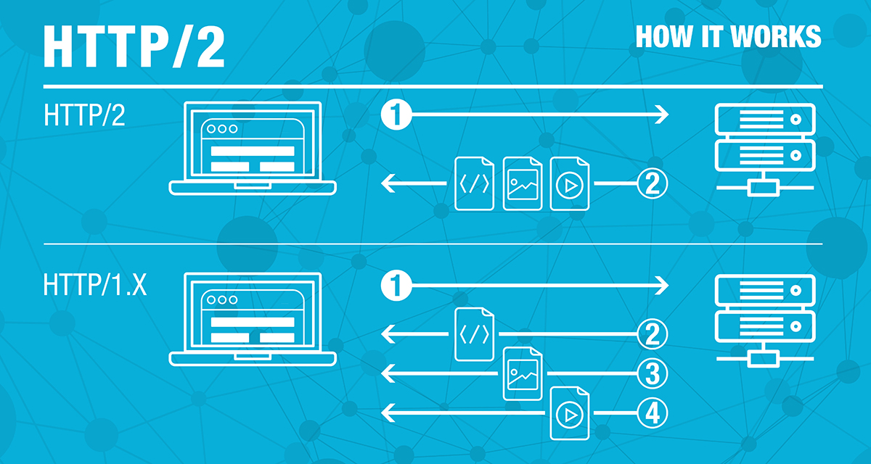
Πρωτόκολλα ροής ενός VOD
13
Στις μέρες μας το vod με δεδομένο την τεράστια ανάπτυξη της τεχνολογίας βασίζεται σε μία μεγάλη γκάμα πρωτοκόλλων ροής όπως είναι
Ζωντανή ροή HTTP(HLS)
Δυναμική προσαρμοστική ροή μέσω HTTP(DASH)
Oυσιαστικά η δουλειά αυτών των πρωτοκόλλων είναι να προσαρμόζουν την ποιότητα του βίντεο με βάση την ταχύτητα της σύνδεσης διαδικτύου του χρήστη. Ωστόσο σχεδόν πάντα δίνουν την δυνατότητα προσαρμογής της ποιότητας στον χρήστη σύμφωνα με τις δυνατότητες του

Slide 14
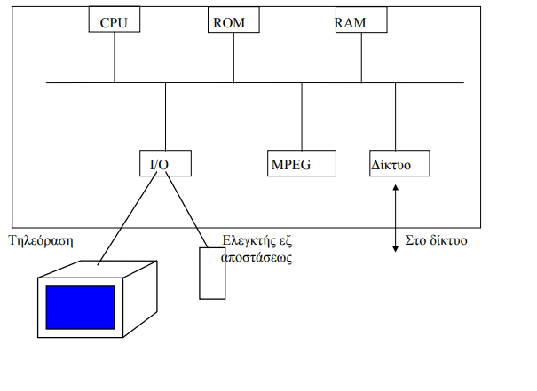
Αρχιτεκτονική ενός Video-On-Demand
14
Η κατασκευή κάθε VOD μπορεί να διαφέρει μεταξύ κάθε εταιρίας που τα δημιουργεί. Ωστόσο η πιο γνωστή προσέγγιση αρχιτεκτονικής περιλαμβάνει
α) Κεντρική μονάδα επεξεργασίας
β) Μνήμη μόνο διαβάσματος
γ) Μνήμη τυχαίας προσπέλασης
δ) Ελεγκτή εισόδου και εξόδου
ε) Αποκωδικοποιητή και αλληλεπίδραση με το δίκτυο (MPEG)

Slide 15

Η επιρροή του VOD στην βιομηχανία του κινηματογράφου
15

Slide 16
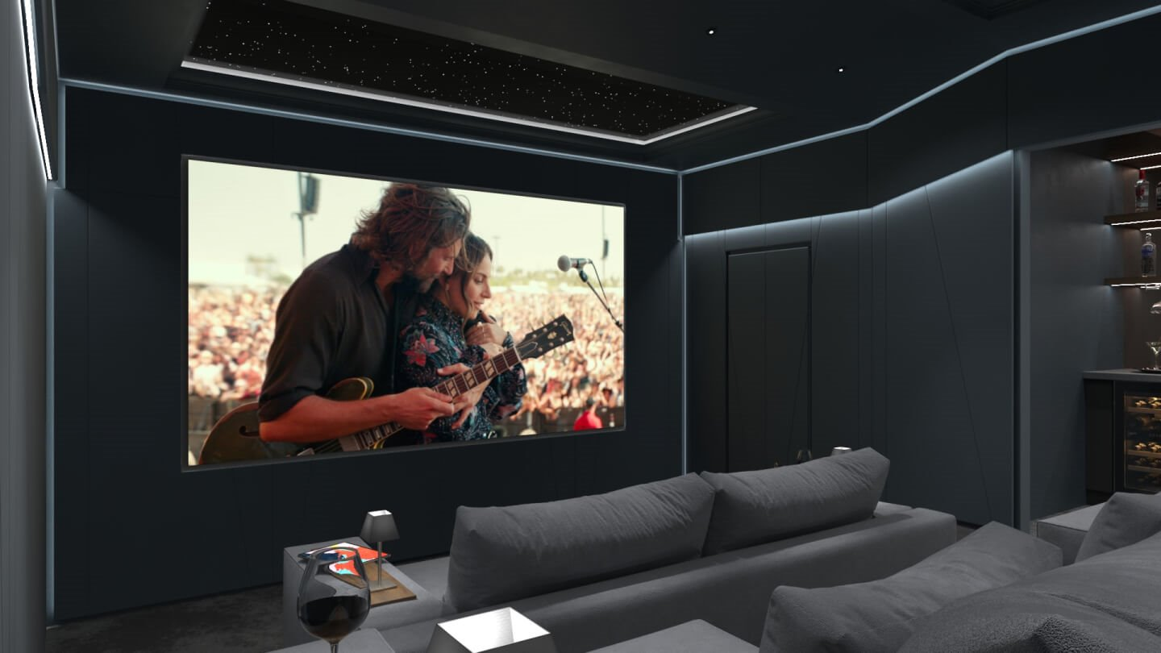
Αλλαγή στο μοντέλο διανομής
16
Οι θεατές
Δεν περιμένουν την προβολή μίας ταινίας στον κινηματογράφο ή στην τηλεόραση
Παρακολουθούν όποιο περιεχόμενο επιθυμούν μέσω των πλατφορμών

Slide 17

2) Δημιουργία περιεχομένου για πλατφόρμες
17
Εταιρίες παραγωγής δημιουργούν πλέον περιεχόμενο ειδικά για πλατφόρμες VOD (Sranger Things στο Netflix)
Περισσότερη δημιουργική ελευθερία και πρωτοτυπία: δεν υπάρχουν περιορισμοί χρόνου ή δομής που σχετίζονται με την τηλεοπτική ή κινηματογραφική προβολή

Slide 18
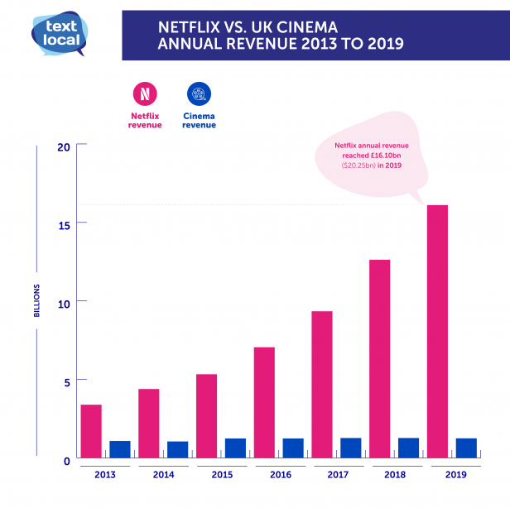
3) Πίεση στα κανονικά στούντιο
18
Οι πλατφόρμες VOD
Έχουν δημιουργήσει ανταγωνισμό για τα κλασικά κινηματογραφικά στούντιο
Ο κινηματογράφος
Αναζητεί νέους τρόπους προσέλκυσης κοινού και διαγωνίζεται με τις πλατφόρμες VOD για την απόκτηση και παραγωγή περιεχομένου

Slide 19

4) Διαθεσιμότητα παγκόσμια (Day One)
19
Οι υπηρεσίες VOD
Επιτρέπουν σε ταινίες και σειρές να φτάνουν σε παγκόσμιο κοινό αμέσως μετά την κυκλοφορία τους
Μεγαλύτερη παγκόσμια επιτυχία

Slide 20
CDN Tι είναι;
20
Το CDN ή αλλιώς το Content Delivery Network είναι ένα σύστημα κατανεμημένων διακομιστών δικτύου που παραδίδουν σελίδες και άλλο περιεχόμενο ιστού σε έναν χρήστη με βάση κάποια χαρακτηριστικά όπως:
Α) Γεωγραφικές τοποθεσίες του χρήστη
Β) Προέλευση της ιστοσελίδας
Γ) Διακομιστή παράδοσης περιεχομένου
https://www.youtube.com/watch?v=Bsq5cKkS33I&t=1s

Slide 21
Πώς λειτουργεί το CDN;
21
Το CDN είναι ένα δίκτυo από servers σε όλο το κόσμο και αναλαμβάνει ουσιαστικά να "σερβίρει" τα δεδομένα της ιστοσελίδας μας στον κάθε επισκέπτη από εκείνο τον server που είναι πιο κοντά σε αυτόν. Παράλληλα, λόγω του ότι η ιστοσελίδα φορτώνει από το CDN και όχι από τον δικό μας server, έχει ως αποτέλεσμα ο ίδιος ο server που φιλοξενείται η ιστοσελίδα μας να έχει πολύ λιγότερες αιτήσεις άρα και να χρειάζεται πολύ λιγότερους πόρους για να εξυπηρετήσει την ιστοσελίδα. Το αποτέλεσμα αυτού είναι να φορτώνει πιο γρήγορα ο server και το website μας, διότι υπάρχουν οι ίδιοι πόροι να εξυπηρετήσουν λιγότερο σημαντικά αιτήματα.

Slide 22
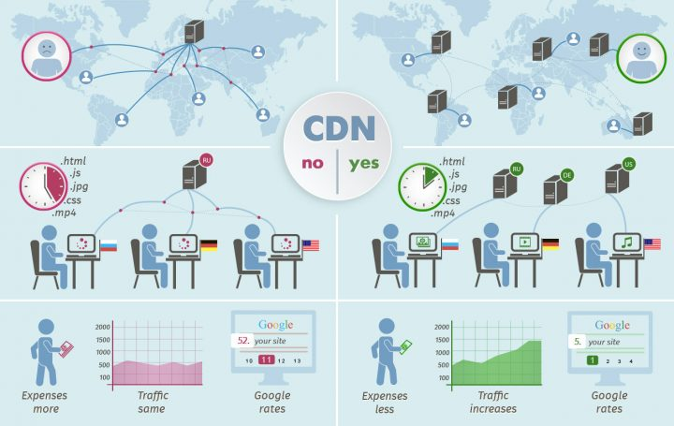
22
Παράδειγμα λειτουργίας
Ένας επισκέπτης της ιστοσελίδας μας απο την Αμερική θα φορτώσει την ιστοσελίδα από server στην Αμερική ενώ ένας επισκέπτης στην Ελλάδα θα την φορτώσει απο ελληνικό server. Αυτό έχει σαν αποτέλεσμα να έχουμε πολύ γρήγορους χρόνους για όλους ανεξάρτητα πού βρίσκονται

Slide 23
Κόστος για τα CDN
23
Το κόστος για τα cdn δεν είναι σταθερό, μπορεί άλλοτε να είναι μηδαμινό και άλλοτε αρκετά υψηλό ανάλογα με
Τις συμφωνίες σε επίπεδο υπηρεσιών (Service-Level Agreement - SLA)
Την επεκτασιμότητα
Tην ταχύτητa του cdn

Slide 24
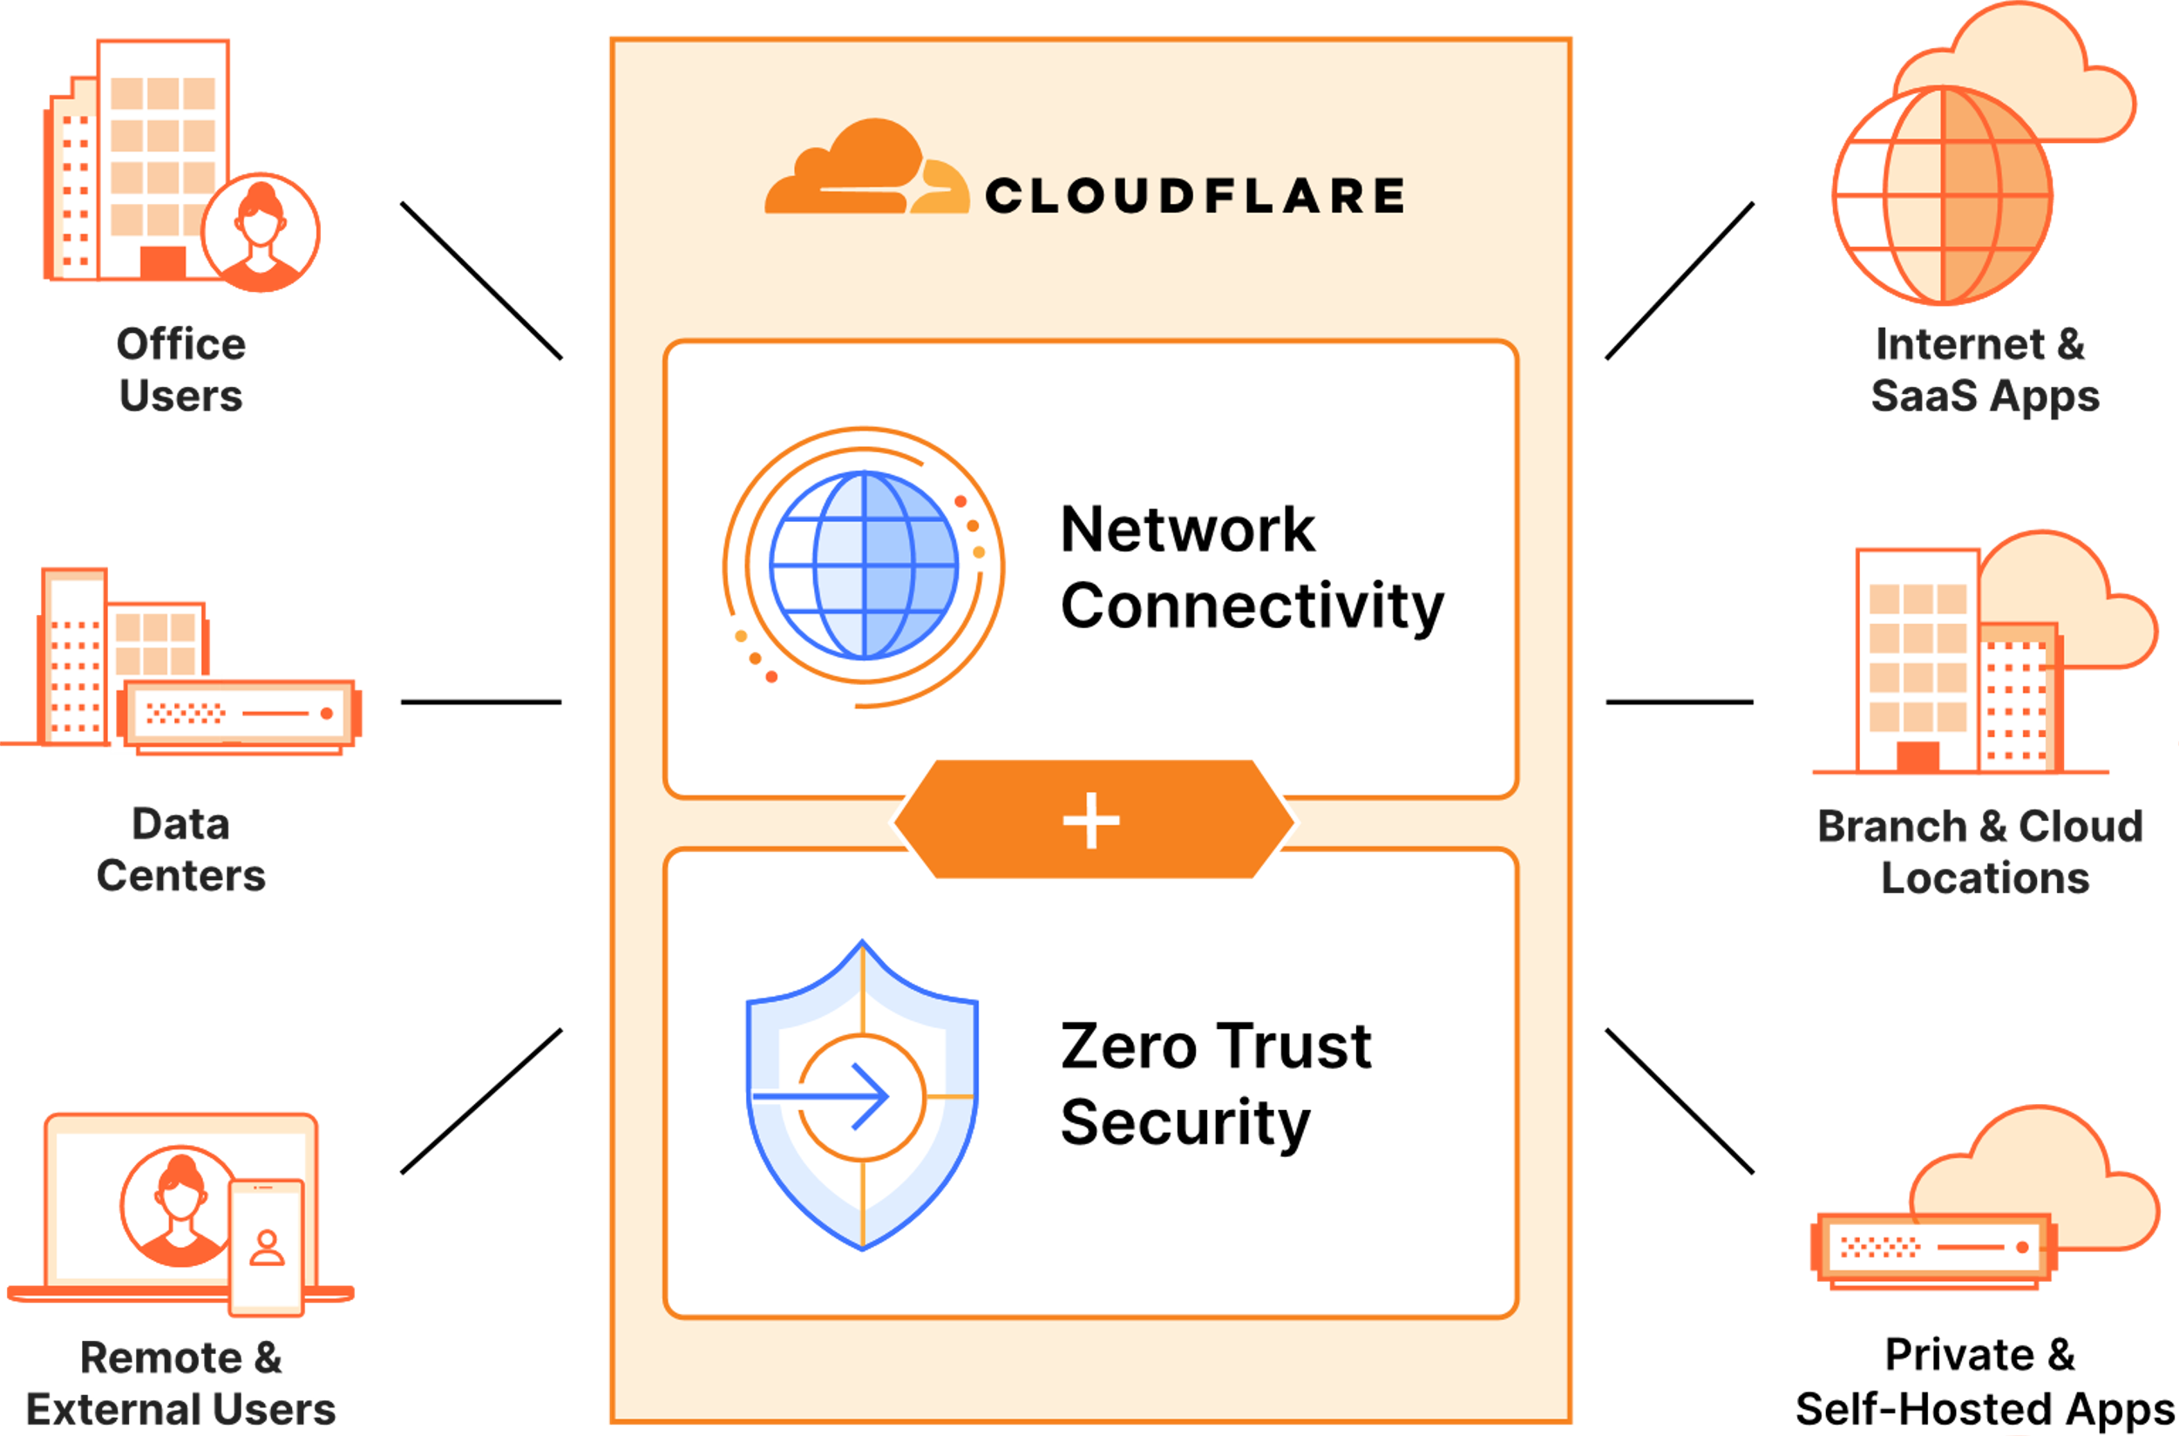
Oι πιο γνωστοί πάροχοι CDN
24
Cloudflare CDN
Πρόκειται για δωρεάν υπηρεσία cdn, με τρομερά γρήγορη παράδοση περιεχομένου τόσο σε στατικό όσο και σε δυναμικό επίπεδο
Προσφέρει βελτίωση απόδοσης, καθώς επίσης μείωση χρόνου φόρτωσης και κόστους.

Slide 25
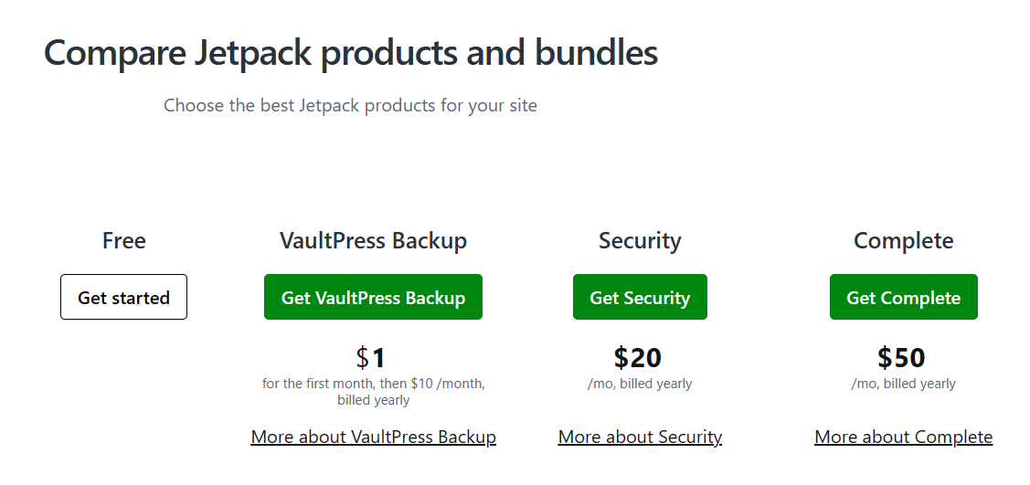
25
Jetpack
Πρόκειται για μια CDN υπηρεσία με μηνιαία χρέωση, η οποία δημιουργήθηκε για ιστότοπους WordPress
Προσφέρει καλύτερη εμπειρία στους επισκέπτες μέσω της μεγάλης του ταχύτητας.
Χειρίζεται την ασφάλεια του ιστότοπου και τα αντίγραφα ασφαλείας ώστε αυτός που το χειρίζεται να μπορεί να επικεντρωθεί στην δημιουργία

Slide 26
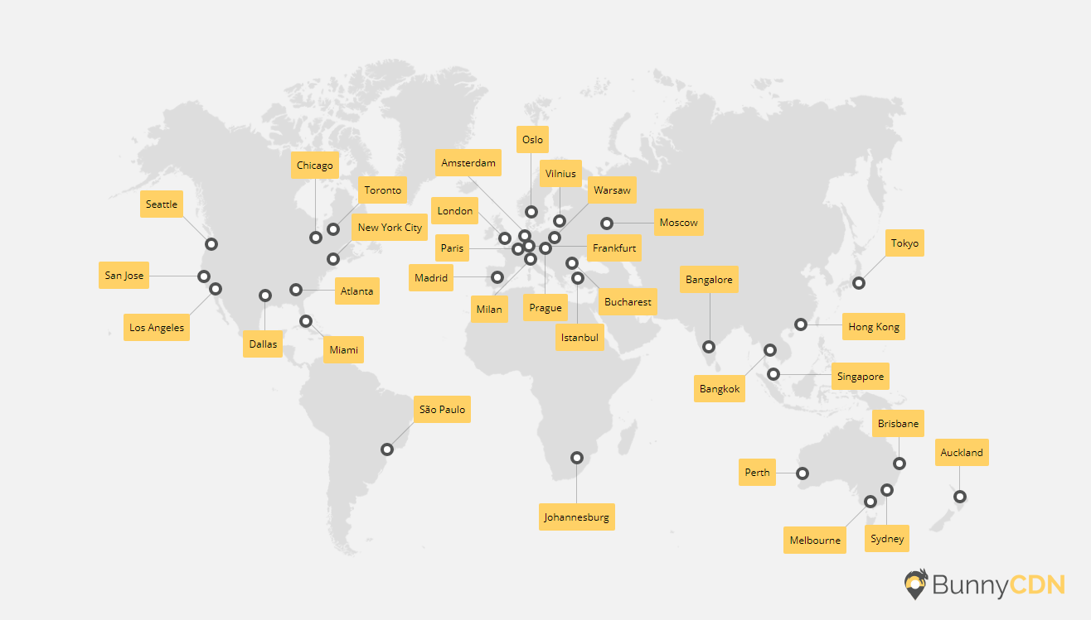
26
BunnyCDN
Είναι μια απλή επιλογή για μικρές επιχειρήσεις που μπορεί να τους προσφέρει εξαιρετική ταχύτητα μέσω μηνιαίας πληρωμής
Μεγιστοποιεί την ανάπτυξη και την επέκταση με ένα δίκτυο 150Tbps+
Παρέχει παράδοση περιεχομένου ταχύτερα και ασφαλέστερα με ενσωματωμένη DDoS επόμενης γενιάς

Slide 27
Τεχνολογίες πίσω από ένα CDN
27
Χρήση κρυφής μνήμης
Γίνεται χρήση από διάφορα επίπεδα κρυφής μνήμης σε διάφορες γεωγραφικές θέσεις ώστε να αποθηκευτούν αντίγραφα περιεχομένου
Υπολογισμός από τον κοντινότερο διακομιστή
Όταν γίνεται ανίχνευση αίτησης από έναν χρήστη, τότε ο διακομιστής του CDN υπολογίζει τον κοντινότερο διακομιστή άκρου με βάση της φυσική τοποθεσία του χρήστη
Παρακολούθηση και εξέλιξη της διαδρομής πακέτων
Τα cdn μέσα από προηγμένους αλγορίθμους επιταχύνουν την μεταφορά πακέτου, επιλέγοντας την βέλτιστη διαδρομή για την μεταφορά δεδομένων. Ακόμη χρησιμοποιούν πρωτόκολλα HTTP/2 και HTTP/3 για αποδοτικότερη μεταφορά

Slide 28
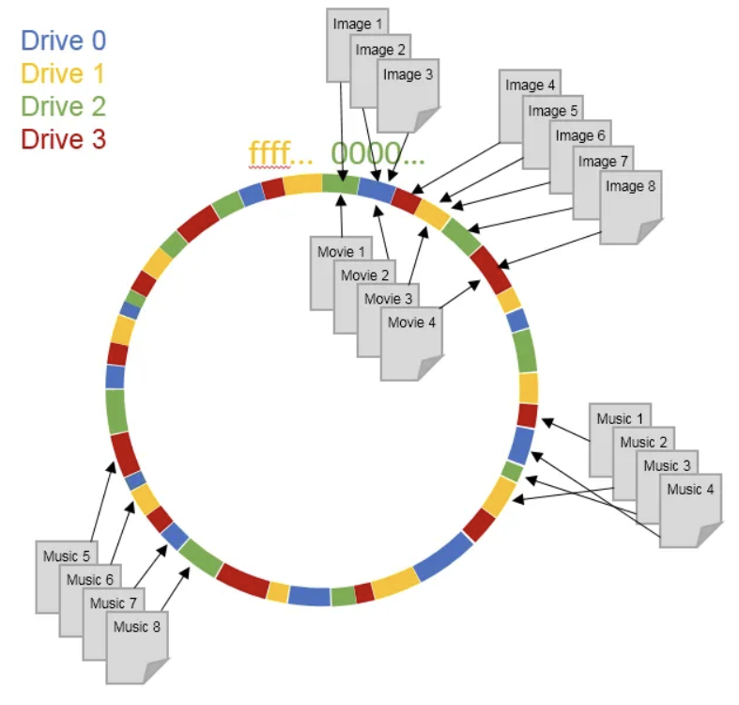
CDN και Cοnsistent hashing
28
Cosnsistent hashing ή αλλιώς συνεπής κατακερματισμός είναι μία τεχνική που χρησιμοποιείται σε κατανεμημένους υπολογιστές και δικτύωση υπολογιστών για την αποτελεσματική διανομή δεδομένων ή φόρτου εργασίας σε πολλούς κόμβους με τρόπο που ελαχιστοποιεί τη διακοπή που προκαλείται από την προσθήκη ή αφαίρεση κόμβων

Slide 29
Πώς λειτουργεί ο αλγόριθμος του consistent hashing;
29
Στον αλγόριθμο αρχικά υπάρχει μία συνάρτηση κατακερματισμού
Η συνάρτηση αυτή λαμβάνει ως είσοδο ένα αναγνωριστικό κόμβου ή ένα αναγνωριστικό δεδομένων και παράγει μία αριθμητική τιμή
Η αριθμητική αυτή τιμή χρησιμοποιείται για τον προσδιορισμό της θέσης των κόμβων στον εικονικού δακτυλίου. Αποτέλεσμα αυτού είναι ότι δημιουργείται ένα κατανεμημένο φάσμα θέσεων στον δακτύλιο
Με την προσθήκη κόμβου ο οποίος θα έχει και αυτός μία θέση στον κύκλο, θα πρέπει τα δεδομένα που είχαν αρχικά εκχωρηθεί στους κόμβους δεξιόστροφα από τον νέο να αντιστοιχούν πλέον στον νέο κόμβο
Τέλος όταν ένας κόμβος αφαιρείται τα δεδομένα του πρέπει να αναδιανεμηθούν στους γειτονικούς του κόμβους, ώστε τα δεδομένα να παραμείνουν διαθέσιμα στο σύστημα

Slide 30
Οφέλη της χρήσης των CDNs
30
Βελτίωση ταχύτητας φόρτωσης ιστοσελίδων
Μείωση φόρτου πρωτεύοντος διακομιστή
Αντιμετώπιση του συνωστισμού του δικτύου
Αντοχή σε κρίσιμες καταστάσεις
Βελτιστοποίηση σε αρκετές συσκευές
Αξιοπιστία και διαθεσιμότητα
Ανάλυση και παρακολούθηση
Προστασία και ασφάλεια

Slide 31
Η προσφορά των CDNs στις κινητές συσκευές
31
Βελτίωση ταχύτητας φόρτωσης: οι κινητές συσκευές λειτουργούν σε περιβάλλον με περιορισμένο εύρος ζώνης και χαμηλή ταχύτητα σύνδεσης, γεγονός που οδηγεί σε αρκετά αργή φόρτωση περιεχομένων. Εδώ συμβάλλουν τα CDNs, διανέμοντας το περιεχόμενο σε πολλούς διακομιστές του δικτύου.
Προσαρμογή στις κινητές συσκευές: τα CDNs παρέχουν βελτιστοποιημένες εκδόσεις ιστοσελίδων για μικρότερες οθόνες, μικραίνουν την κατανάλωση των δεδομένων και προσφέρουν χρήσιμες λειτουργίες για με τις οθόνες αφής.
Εξοικονόμηση δεδομένων: τα CDNs με την παράδοση περιεχομένων από τον κοντινότερο διακομιστή άκρου μειώνουν την ανάγκη για μεταφορά δεδομένων μέσω του κινητού δικτύου

Slide 32
CDNs και ασφάλεια δεδομένων
32
Προστασία από κυβερνοεπιθέσεις και DDoS επιθέσεις
Ανθεκτικότητα και αποκατάσταση μετά από επιθέσεις
Παροχή ασφάλειας SSL/TLS
Web application firewall (WAF)
Ανίχνευση των απειλών και αποτροπή αυτών
Προστασία από κλοπή περιεχομένου

Slide 33

Τα CDNs απέναντι σε προκλήσεις
33
Εξασφάλιση συνεχούς ανταπόκρισης
Ασφάλεια δεδομένων
Συγχρονισμός περιεχομένου
Αντιμετώπιση ανεπαρκούς δικτυακής υποδομής
Προσαρμογή σε νέες τεχνολογίες

Slide 34

34
Σας ευχαριστούμε πολύ για τον χρόνο σας!

